Slide 1

ЗАГАДКИ ПРО
НАСЕКОМЫХ
Подготовила: Мингалева Ирина Александровна воспитатель IКК

Slide 2

ЦЕЛЬ:
Продолжать расширять и обогащать знания детей о живой природе.
ЗАДАЧИ:
Закреплять представление детей о насекомых.
Развивать логическое мышление, умение отгадывать загадки.
Учить обосновывать свой ответ, делать умозаключение.
Учить подбирать ответ в рифму к загадке.
Обогащать словарь.

Slide 3




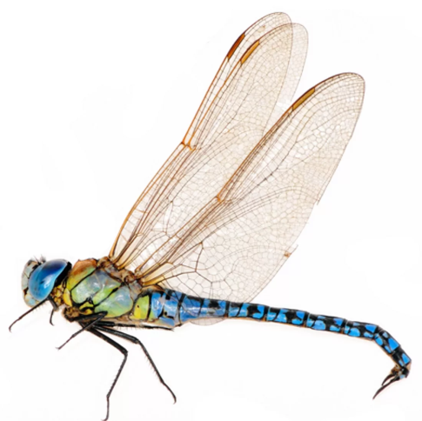
Сок цветов душистых пьет,
Дарит нам и воск, и мед.
Людям всем она мила.
А зовут ее ... (пчела).
У нее четыре крыла,
Тело тонкое, словно стрела,
И большие-большие глаза.
Называют ее ... (стрекоза).

Slide 4


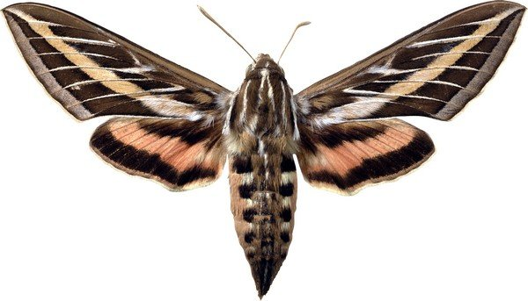

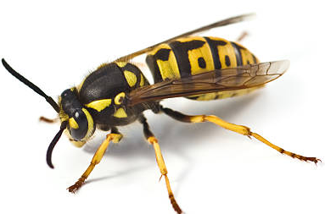
Любит солнечный денек
Беззаботный ... (мотылек).
Я всегда без приглашенья
Прилетаю за вареньем.
Кто мне есть мешает,
Того могу ужалить.
Вьюсь я, лезу на глаза,
А зовут меня ... (оса).

Slide 5

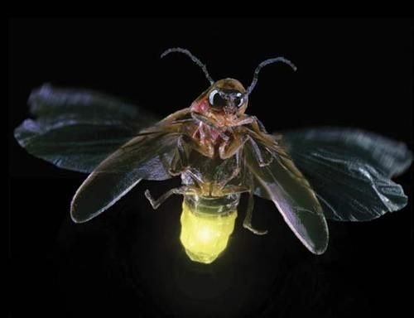

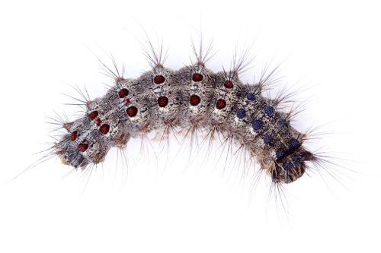
Вдруг зажегся на травинке
Настоящий огонек.
Это с лампочкой на спинке
Сел на травку... (светлячок)
Это — мохнатый червячок,
Его так любит птица.
Скоро бабочкою стать,
Желает…(гусеница)

Slide 6
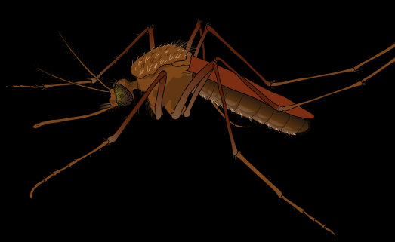

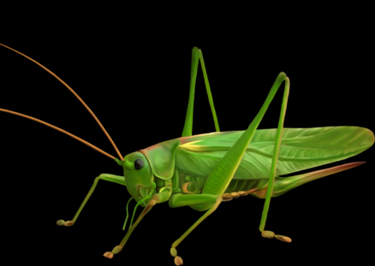
Писком он всегда пугает
Очень больно и кусает
А росточком очень мал
Насекомое... (комар)
Он прыгучий и живой,
Летом скачет над травой.
Зелен, словно огуречик,
Это маленький…(кузнечик)

Slide 7

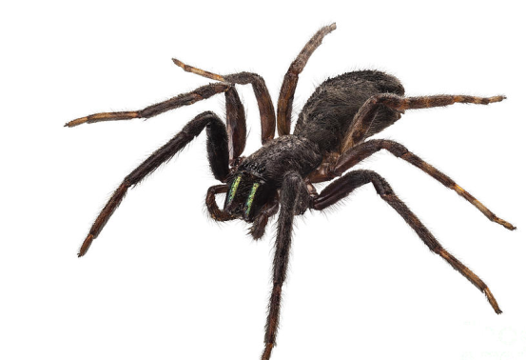

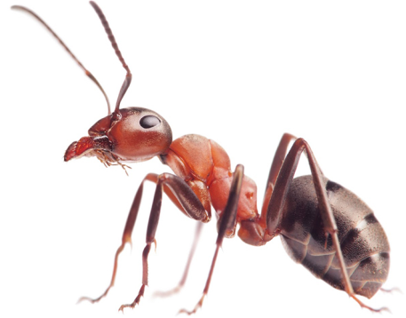
Сеть плетет, но не рыбак,
Ниток не держал в руках,
Мухам он совсем не друг,
В уголке сидит... (паук)
Без работы, хоть убей,
Жить не может… (муравей)

Slide 8

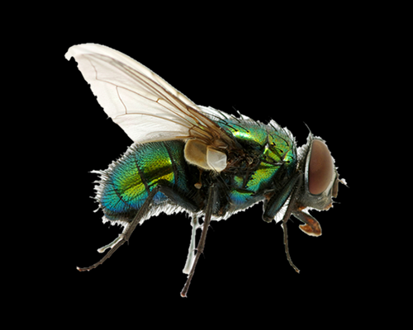

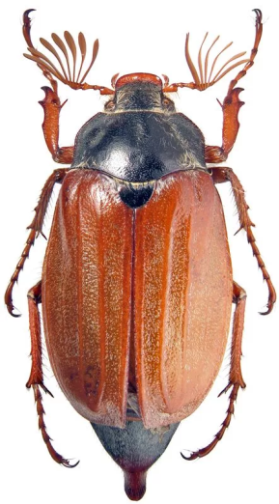
Как жужжу я жарким днем,
Слышало любое ухо.
Я влетаю в каждый дом,
Знают все меня! Я -... (муха)
Теплым днем, весною, в мае,
Каждый про меня узнает.
Я не муха, не паук.
Я жужжу! Я... (майский жук)

Slide 9

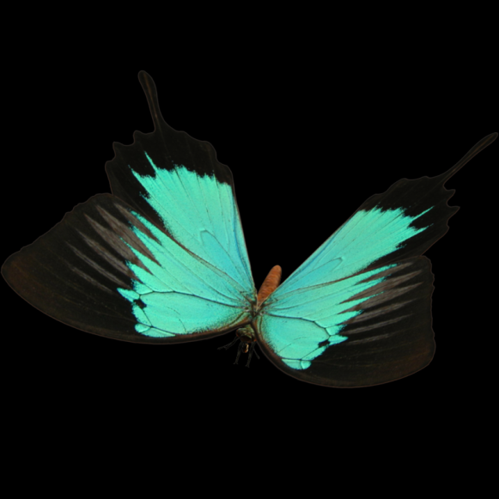

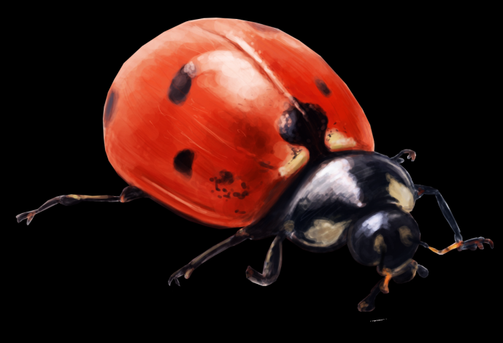
Нет, не птица, но летает.
Высоко она порхает.
На цветочке посидит,
И раскраской всех манит.
Вся такая лапочка,
Маленькая…(бабочка)
"Спинка в веснушках.
Ах, как неловко!"
– И покраснела… (божья коровка)

Slide 10

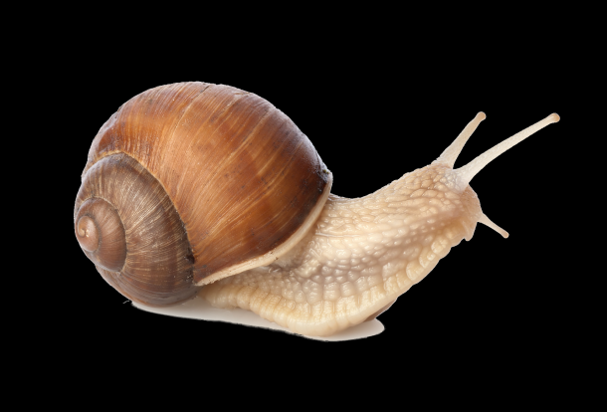

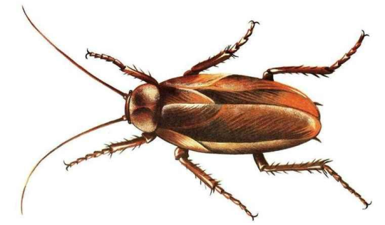
Пусть крыша течёт
И сломалась калитка,
Свой дом ни за что
Не покинет... (улитка)
Очень длинные усы,
Прячется во все углы.
Забирается в стакан,
Рыжий, хитрый… (таракан)

Slide 11
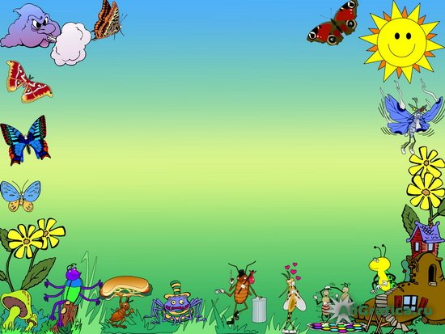

Кузнечик, бабочка, пчела,
И муравей и стрекоза.
Мы даже муху позовем,
Но как мы всех их назовем?
МОЛОДЦЫ !

